Slide 1
Модель итогового устного собеседования по русскому языку в 9 классе
Гаджидадаев Магомед Зайирбегович
руководитель ЦКО ДИРО

Slide 2
Нормативная база
Приказ Министерства Образования и науки РФ от 20 октября 2017 г. №1025 «О проведении мониторинга качества образования»
Приказ Министерства Образования и науки РФ от 11 декабря 2017 г. №1205 «О внесении изменений в Приказ Министерства Образования и науки РФ от 20 октября 2017 г. №1025 «О проведении мониторинга качества образования»
Проведение мониторинга качества подготовки обучающихся 9 классов по русскому языку в форме итогового собеседования 13 и 16 апреля 2018 года
Участвуют образовательные организации по желанию

Slide 3
Основные идеи
1. Определение ответственных на муниципальном уровне
ответственный за проведение ИС
2. Определение ответственных на школьном уровне
ответственный организатор ОО
технический специалист ОО
эксперт
экзаменатор-собеседник
организатор вне аудитории
3. ИС будет проходить в период учебного процесса
4. ИС будет проводиться в своей школе
5. ИС будет проводиться учителями школы
6. Процедура апеляции не предусмотрена

Slide 4
Экзаменатор-собеседник Функции:

Slide 5
Эксперт (эксперт - экзаменатор)

Slide 6
Процедура проведения
Приглашение участников в аудиторию проведения ИС
2. Ведение поточной аудиозаписи. (Необходимо проверять качество аудиозаписи) 3. Выбор участником темы для беседы. 4. Проведение собеседования экзаменатором - собеседником. 5. Оценивание ответа участника экспертом. 6. Оформление протокола эксперта.
15 минут
7. Сопровождение участников на урок или выход из ОО
8. Выдача результатов ИС – в течение суток со дня проведения

Slide 7
Процедура проведения
2. Ведение поточной аудиозаписи. 3. Выбор участником темы для беседы. 4. Проведение собеседования экзаменатором - собеседником. 5. Оценивание ответа участника экспертом. 6. Оформление протокола эксперта.

Slide 8
Доставка материалов ИС
Схемы доставки материалов для проведения ИС
Федеральный Портал, используемый для получения тем итогового сочинения (изложения) http:topic-9.rustest.ru
За 60 минут до начала ИС

Slide 9
Скачивание тем с портала
topic-9.rustest.ru
1. Переход пользователя на уровне ОО на портал
2. Выбор федерального округа, для которого необходимо скачать файлы с темами
3. Выбор субъекта Российской Федерации, для которого необходимо скачать файлы с темами
4. Скачивание файлов с темами с портала
5. Скаченные файлы с темами в формате *pdf сохраняются, распечатываются на том же компьютере или переносятся на съёмном носителе на другой компьютер с подключённым принтером.

Slide 10
Кадры
Кадровые ресурсы в ОО
Ответственный организатор ОО
Организатор вне аудитории
Технический специалист
Экзаменатор-собеседник
Эксперт
1
Директор или заместитель директора
Работник ОО
Учителя, владеющие навыками работы с ПК
Учитель с высшим образованием и коммуникативными навыками
Учитель русского языка и литературы
1-2
1-2
По количеству аудиторий
По количеству аудиторий

Slide 11
Расчет ресурсов
Кадровые ресурсы
1 аудитория | 2 человека (экзаменатор-собеседник, эксперт)
 | 1 ноутбук
 | 15 минут = 1 участник (4 участника в час)
Итого: | 1 класс из 20 человек = 5 часов
Организация процедуры
время проведения с 9.00 ч. до 14.00 ч. | 1 класс | 2 аудитории | 2 экзаменатора - собеседника | 2 эксперта
 | 2 класса | 4 аудитории | 4 экзаменатора - собеседника | 4 эксперта
 | 3 класса | 6 аудиторий | 6 экзаменаторов - собеседников | 6 экспертов
5 часов | Примерное распределение количества аудиторий

Slide 12
Техника
Технические ресурсы в штабе ОО
Компьютер с подключением к сети Интернет и установленным ПО «Результаты итогового собеседования»
Принтер
Флеш-накопитель
получение материалов для проведения ИС с федерального ресурса, внесение результатов ИС,
-распечатка материалов для проведения ИС и форм
сбор ответов участников ИС, передача данных в РЦОИ
Технические ресурсы в аудитории
Ноутбук
Флеш-накопитель
- запись беседы участника с экзаменатором-собеседником
сбор ответов участников ИС передача данных в штаб

Slide 13
Документы
Документарное сопровождение ИС
В ОО из РЦОИ
Список участников ИС
Специализированная форма для внесения информации из протоколов оценивания ИС
В аудиторию проведения
Формы отчёта проведения ИС в аудитории (1 на аудиторию)
В штаб
Специализированная форма для внесения информации из протоколов оценивания ИС
Журнал проведения опытной эксплуатации
Регламент проведения опытной эксплуатации, сборник форм
Протоколы эксперта для оценивания ответов участников ИС (на каждого участника)
Конверты для упаковки протоколов эксперта для оценивания ответов участников ИС
ПО «Результаты итогового собеседования»

Slide 14
Завершение
Завершение ИС в аудитории
Эксперт | упаковывает протоколы для оценивания ответов участников ИС в доставочный конверт передает его экзаменатору-собеседнику
Экзаменатор-собеседник | собирает все материалы, использовавшиеся для проведения ИС, а также конверт с протоколами для оценивания ответов участников ИС передает ответственному организатору ОО в штабе
Технический специалист | - сохраняет на флеш – накопитель аудиозапись ИС и передает её ответственному организатору ОО; - переносит результаты ИС из протоколов экспертов для оценивания ответов участников ИС в специализированную форму для внесения информации из протоколов оценивания ИС
Завершение ИС в штабе
Ответственный организатор ОО передает в РЦОИ | На электронном носителе: специализированную форму для внесения информации из протоколов оценивания ИС; аудиозаписи ответов участников ИС; журналы проведения опытной эксплуатации. На бумажных носителях: - ведомости учёта проведения ИС в аудиториях; протоколы экспертов для оценивания ответов участников ИС; журналы проведения опытной эксплуатации.

Slide 15
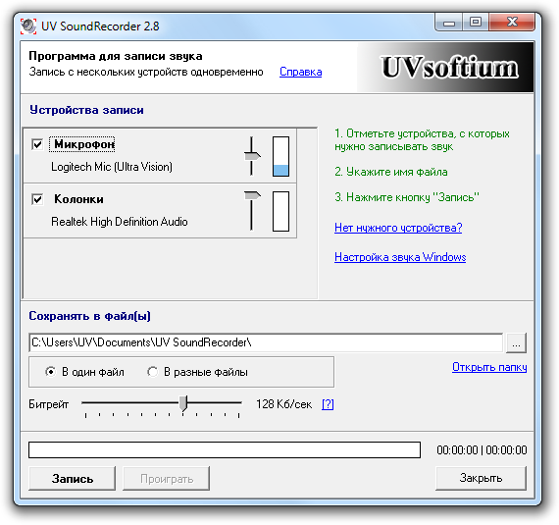
ПО для потоковой аудио записи

Slide 16
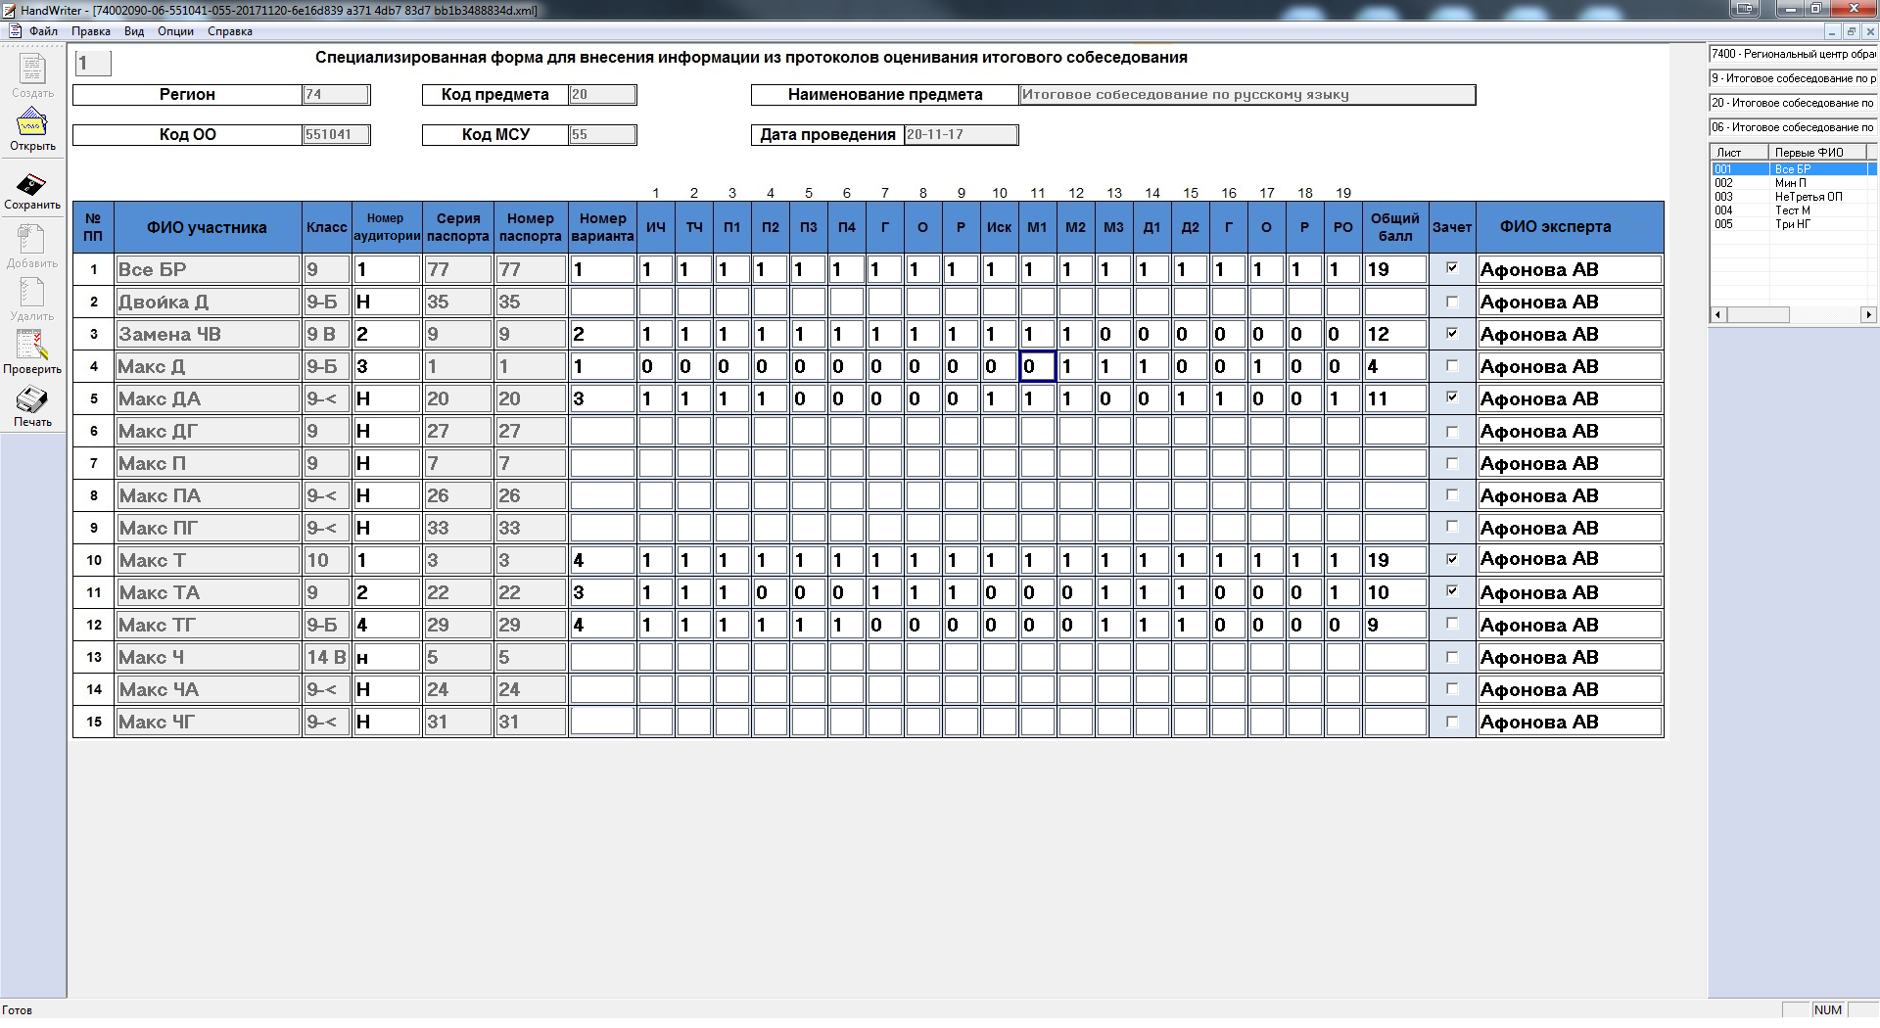
Использование функционала модуля
1.На уровне ОО обеспечивается установка ПО «Результаты итогового собеседования».
2.В ПО «Результаты итогового собеседования» загружается XML файл со списком участников:

Slide 17
Внесение сведений о результатах
Технический специалист:
1.используя ведомость учета проведения итогового собеседования в аудитории и протоколы экспертов для оценивания ответов участников итогового собеседования, переносит в форму:
―код ОО
―код МСУ
―номер кабинета
―ФИО эксперта
―номер варианта
―баллы согласно критериям оценивания
―общий балл
―метку зачет/незачет;
2.сохраняет итоги в специальном XML формате.

Slide 18
контакты
Горячая линия РЦОИ
Телефоны: 51-56-33, 51-56-34
www.rcoi05.ru
E-mail: rcoi05@mail.ru

